Slide 1
Chiziqli akslantirishlar va chiziqli operatorlar. Chiziqli akslantirishlar ustida amallar.
Reja:
1.Izomorf akslantirish.
2.Chiziqli akslantirish.
3.Chiziqli akslantirishga doir misollar yechish.

Slide 2
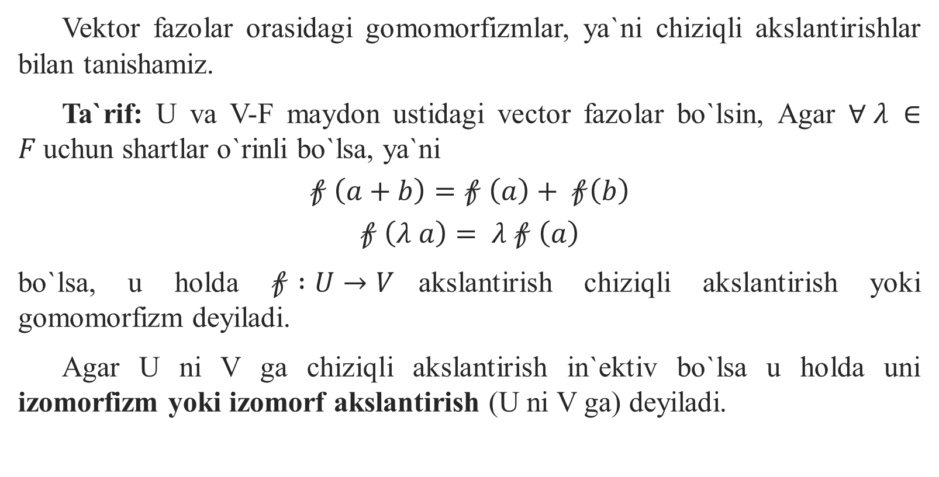
Vektor fazolar orasidagi gomomorfizmlar, ya`ni chiziqli akslantirishlar bilan tanishamiz.
Ta`rif: U va V-F maydon ustidagi vector fazolar bo`lsin, Agar $∀ λ ∈F$uchun shartlar o`rinli bo`lsa, ya`ni
$$𝒻 \left(a+b\right)=𝒻 \left(a\right)+ 𝒻\left(b\right)$$
$$𝒻 \left(λ a\right)= λ 𝒻 \left(a\right)$$
bo`lsa, u holda $𝒻 :U→V$akslantirish chiziqli akslantirish yoki gomomorfizm deyiladi.
Agar U ni V ga chiziqli akslantirish in`ektiv bo`lsa u holda uni izomorfizm yoki izomorf akslantirish (U ni V ga) deyiladi.

Slide 3
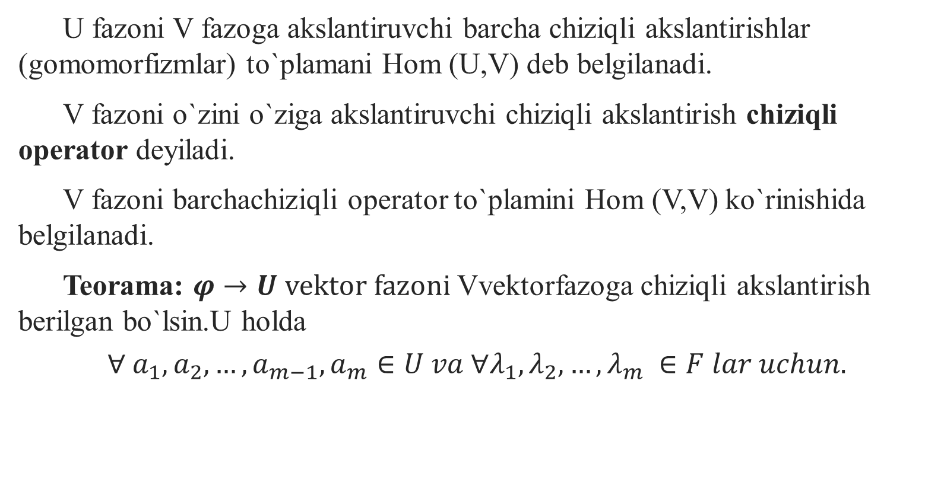
U fazoni V fazoga akslantiruvchi barcha chiziqli akslantirishlar (gomomorfizmlar) to`plamani Hom (U,V) deb belgilanadi.
V fazoni o`zini o`ziga akslantiruvchi chiziqli akslantirish chiziqli operator deyiladi.
V fazoni barchachiziqli operator to`plamini Hom (V,V) ko`rinishida belgilanadi.
Teorama: $φ→U vektor fazoni$Vvektorfazoga chiziqli akslantirish berilgan bo`lsin.U holda
$$∀ a_{1}, a_{2},…,a_{m−1},a_{m}∈U va ∀λ_{1}, λ_{2},…, λ_{m} ∈F lar uchun.$$

Slide 4
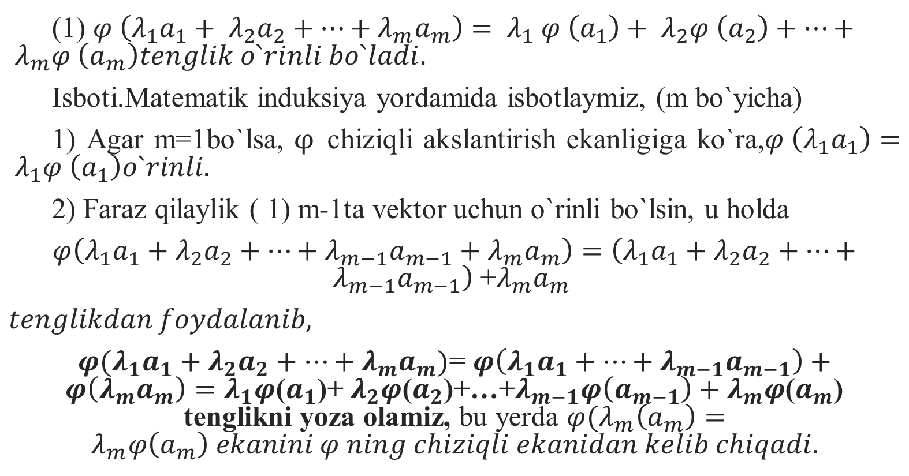
(1) $φ \left(λ_{1}a_{1}+ λ_{2}a_{2}+…+λ_{m}a_{m}\right)= λ_{1} φ \left(a_{1}\right)+ λ_{2}φ \left(a_{2}\right)+…+ λ_{m}φ \left(a_{m}\right)tenglik o`rinli bo`ladi.$
Isboti.Matematik induksiya yordamida isbotlaymiz, (m bo`yicha)
1) Agar m=1bo`lsa, $φ$chiziqli akslantirish ekanligiga ko`ra,$φ \left(λ_{1}a_{1}\right)= λ_{1}φ \left(a_{1}\right)o`rinli.$
2) Faraz qilaylik ( 1) m-1ta vektor uchun o`rinli bo`lsin, u holda
$φ\left(λ_{1}a_{1}+λ_{2}a_{2}+…+λ_{m−1}a_{m−1}+λ_{m}a_{m}\right)=\left(λ_{1}a_{1}+λ_{2}a_{2}+…+λ_{m−1}a_{m−1}\right)$ +$λ_{m}a_{m}$
$$tenglikdan foydalanib,$$
$φ(λ_{1}a_{1}+λ_{2}a_{2}+…+λ_{m}a_{m})$= $φ\left(λ_{1}a_{1}+…+λ_{m−1}a_{m−1}\right)+φ\left(λ_{m}a_{m}\right)=λ_{1}φ$($a_{1}$)+ $λ_{2}φ$($a_{2}$)+…+$λ_{m−1}φ\left(a_{m−1}\right)+λ_{m}φ$($a_{m}$) tenglikni yoza olamiz, bu yerda $φ(λ_{m}\left(a_{m}\right)=λ_{m}φ\left(a_{m}\right) ekanini φ ning chiziqli ekanidan kelib chiqadi.$

Slide 5
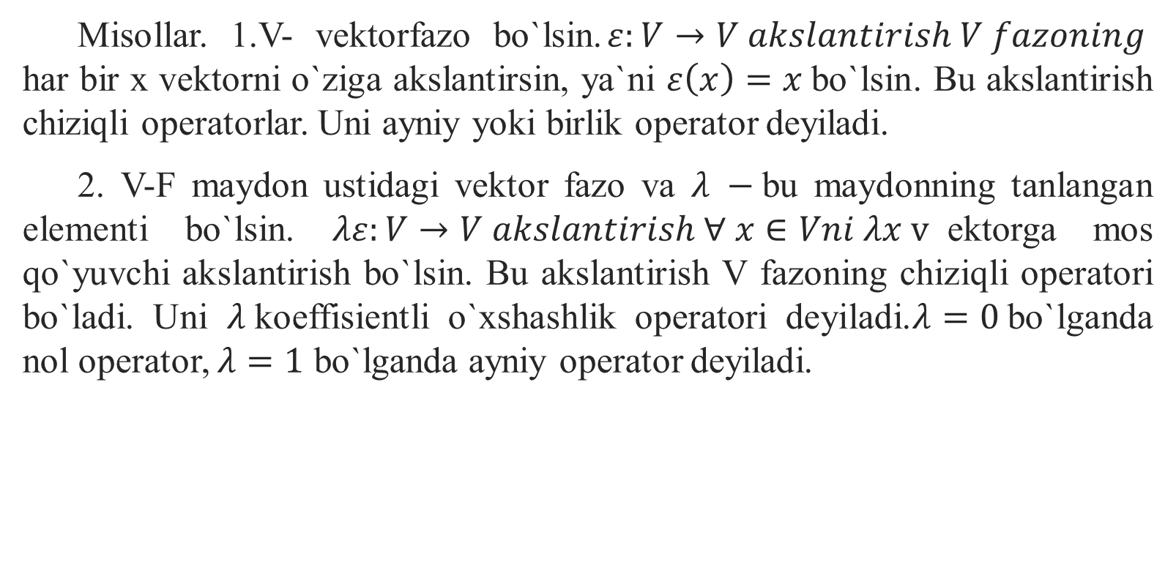
Misollar. 1.V- vektorfazo bo`lsin.$ε:V→V akslantirish V fazoning$ har bir x vektorni o`ziga akslantirsin, ya`ni $ε\left(x\right)=x$bo`lsin. Bu akslantirish chiziqli operatorlar. Uni ayniy yoki birlik operator deyiladi.
2. V-F maydon ustidagi vektor fazo va $λ −$bu maydonning tanlangan elementi bo`lsin. $λε:V→V akslantirish ∀ x∈Vni λx v$ektorga mos qo`yuvchi akslantirish bo`lsin. Bu akslantirish V fazoning chiziqli operatori bo`ladi. Uni $λ$koeffisientli o`xshashlik operatori deyiladi.$λ=0$bo`lganda nol operator, $λ=1$ bo`lganda ayniy operator deyiladi.

Slide 6
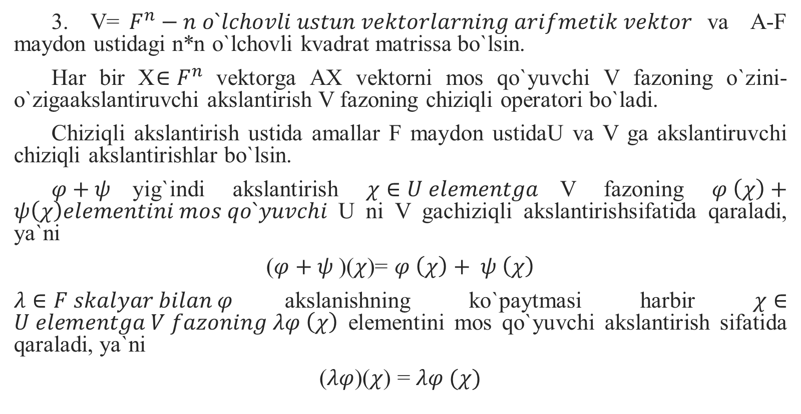
3. V=$F^{n}−n o`lchovli ustun vektorlarning arifmetik vektor$va A-F maydon ustidagi n*n o`lchovli kvadrat matrissa bo`lsin.
Har bir X$∈F^{n}$vektorga AX vektorni mos qo`yuvchi V fazoning o`zini- o`zigaakslantiruvchi akslantirish V fazoning chiziqli operatori bo`ladi.
Chiziqli akslantirish ustida amallar F maydon ustidaU va V ga akslantiruvchi chiziqli akslantirishlar bo`lsin.
$φ+ψ$yig`indi akslantirish $χ∈U elementga$V fazoning $φ \left(χ\right)+ψ\left(χ\right)elementini mos qo`yuvchi$U ni V gachiziqli akslantirishsifatida qaraladi, ya`ni
($φ+ψ$)($χ$)= $φ \left(χ\right)+ ψ \left(χ\right)$
$λ∈F skalyar bilan φ$akslanishning ko`paytmasi harbir $χ∈U elementga V fazoning λφ \left(χ\right)$ elementini mos qo`yuvchi akslantirish sifatida qaraladi, ya`ni
($λφ$)($χ$) = $λφ (χ)$

Slide 7
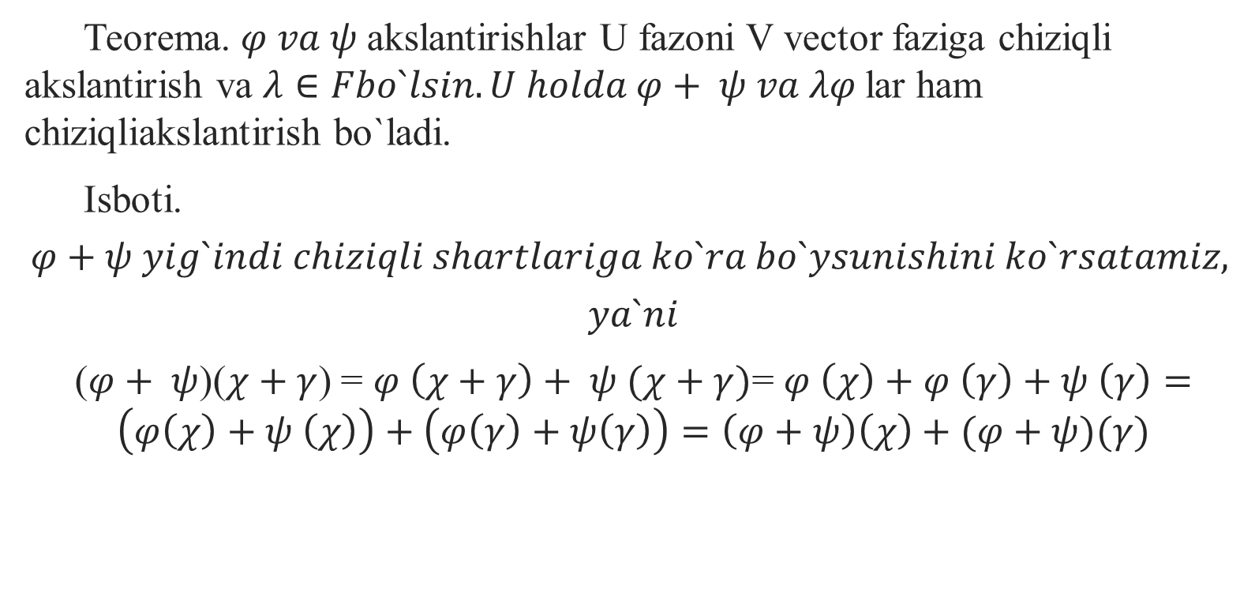
Teorema. $φ va ψ$akslantirishlar U fazoni V vector faziga chiziqli akslantirish va $λ∈Fbo`lsin. U holda φ+ ψ va λφ$lar ham chiziqliakslantirish bo`ladi.
Isboti.
$$φ+ψ yig`indi chiziqli shartlariga ko`ra bo`ysunishini ko`rsatamiz,$$
$$ya`ni$$
($φ+ ψ$)($χ+γ$) = $φ \left(χ+γ\right)+ ψ (χ+γ)$= $φ \left(χ\right)+φ \left(γ\right)+ψ \left(γ\right)=\left(φ\left(χ\right)+ψ \left(χ\right)\right)+\left(φ\left(γ\right)+ψ\left(γ\right)\right)=\left(φ+ψ\right)\left(χ\right)+(φ+ψ)(γ)$

Slide 8
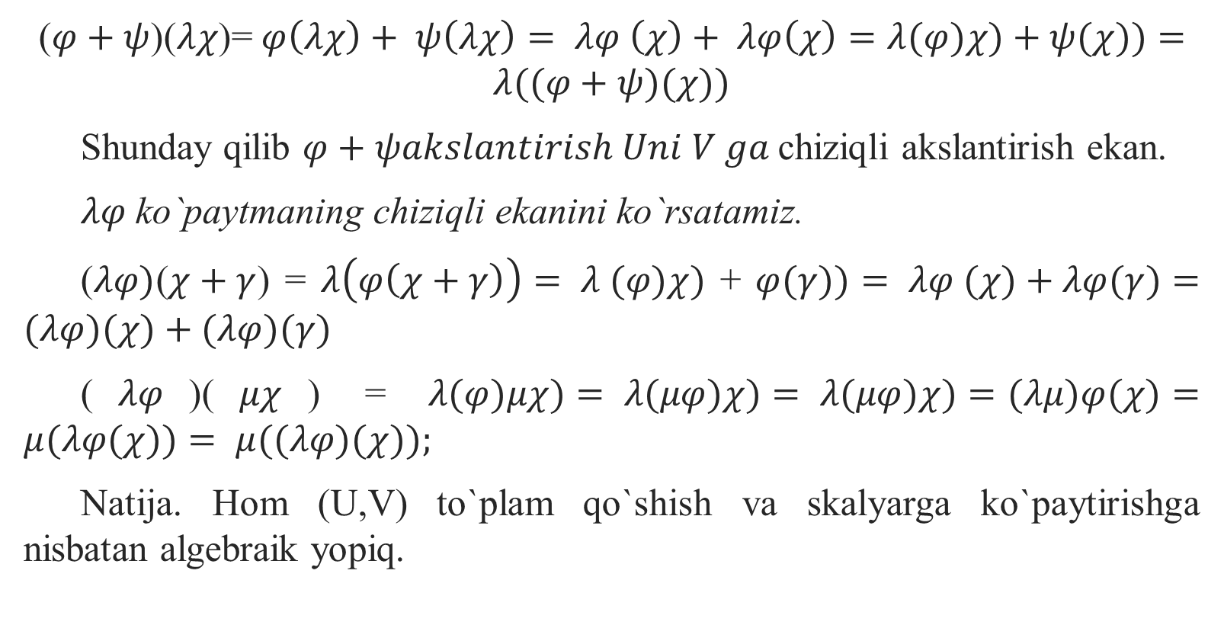
($φ+ψ$)($λχ$)= $φ\left(λχ\right)+ ψ\left(λχ\right)= λφ \left(χ\right)+ λφ\left(χ\right)=λ(φ)χ)+ψ(χ))=λ((φ+ψ)(χ))$
Shunday qilib $φ+ψakslantirish Uni V ga$chiziqli akslantirish ekan.
$λφ$ko`paytmaning chiziqli ekanini ko`rsatamiz.
($λφ)$($χ+γ$) = $λ\left(φ\left(χ+γ\right)\right)= λ (φ)χ)$ + $φ(γ))= λφ (χ)+λφ(γ)=(λφ)(χ)+(λφ)(γ)$
($λφ$)($μχ$) = $λ(φ)μχ)= λ(μφ)χ)= λ(μφ)χ)=(λμ)φ(χ)=μ(λφ(χ))= μ((λφ)(χ));$
Natija. Hom (U,V) to`plam qo`shish va skalyarga ko`paytirishga nisbatan algebraik yopiq.

